Slide 1
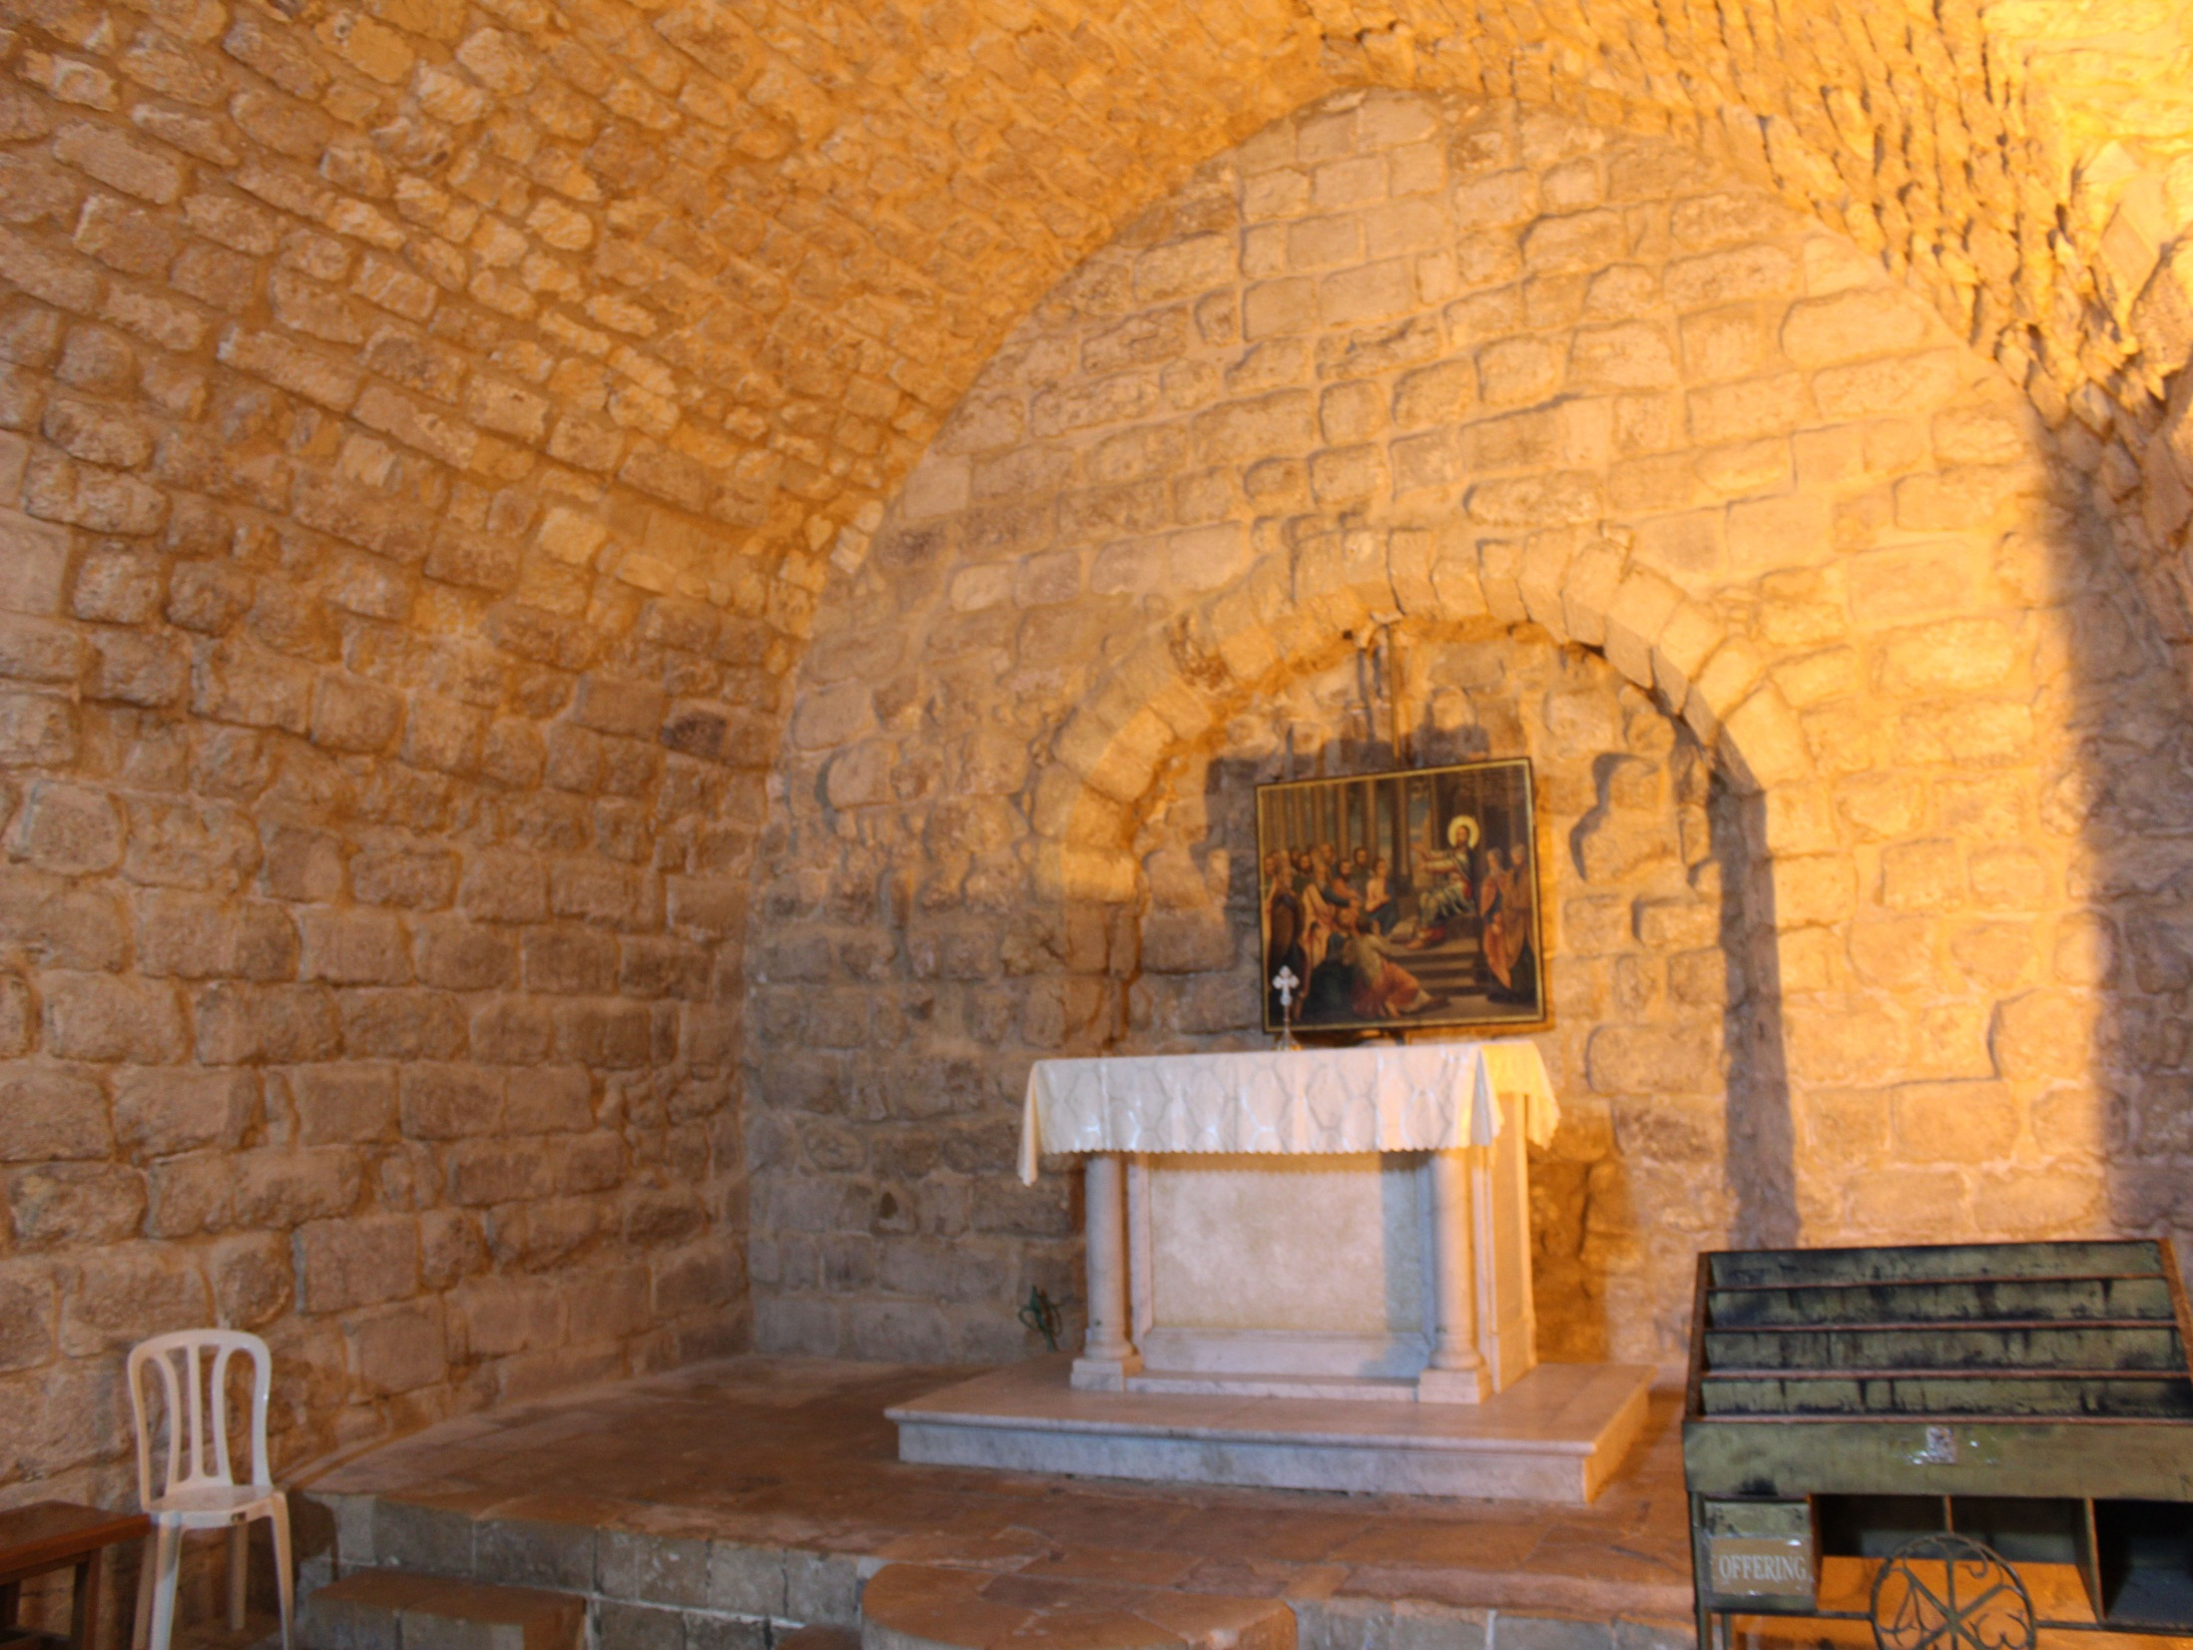
QUARTA DOMENICA
del tempo ordinario
3 febbraio 2019

Slide 2
Noi Veniamo a Te

Slide 3
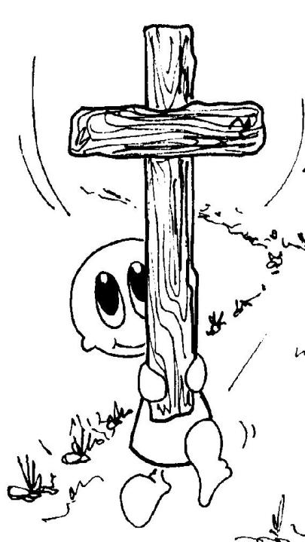
Noi veniamo a Te, ti seguiamo, Signor,
solo tu hai parole di vita.

Slide 4
E rinascerà dall’incontro con te
una nuova umanità.

Slide 5
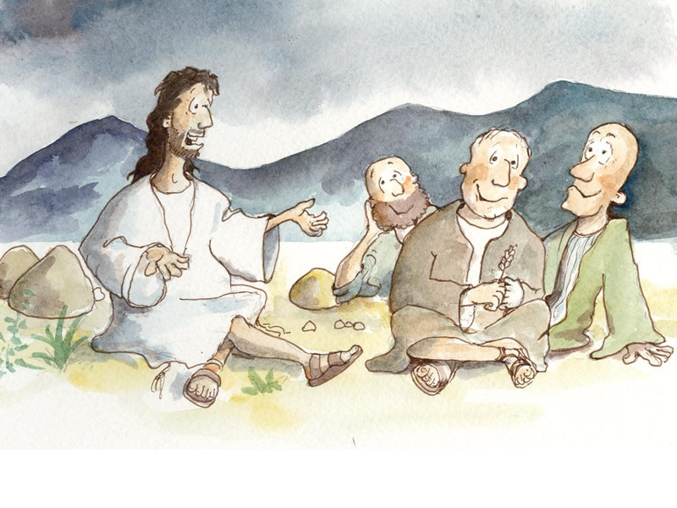
Tu, maestro degli uomini,
Tu ci chiami all’ascolto

Slide 6
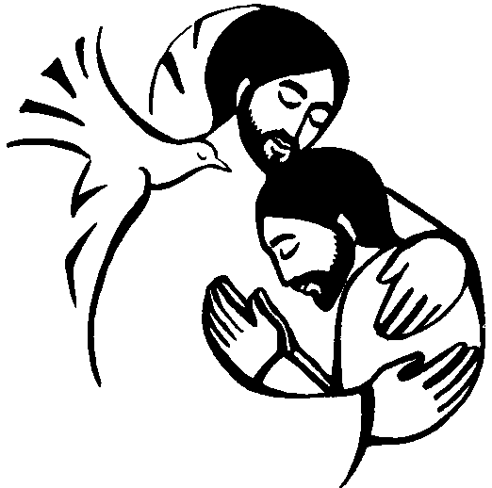
e rinnovi con noi
l’alleanza d’amore infinito.

Slide 7
Noi veniamo a Te, ti seguiamo, Signor,
solo tu hai parole di vita.

Slide 8
E rinascerà dall’incontro con te
una nuova umanità.

Slide 9
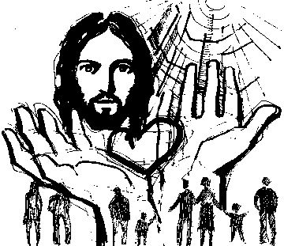
Tu, speranza degli uomini,
Tu ci apri alla vita,

Slide 10
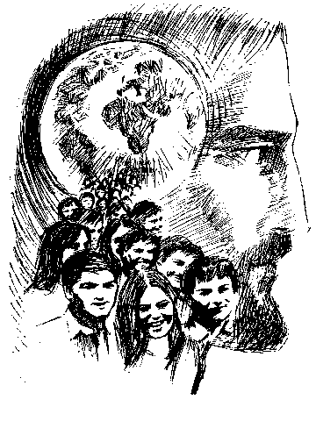
e rinnovi per noi
la promessa del mondo futuro.

Slide 11
Noi veniamo a Te, ti seguiamo, Signor,
solo tu hai parole di vita.

Slide 12
E rinascerà dall’incontro con te
una nuova umanità.

Slide 13
Nel nome del Padre, e del Figlio
e dello Spirito Santo.
Amen.
La grazia del Signore nostro Gesù Cristo,
l’amore di Dio Padre
e la comunione dello Spirito Santo
siano con tutti voi.
E con il tuo spirito.

Slide 14
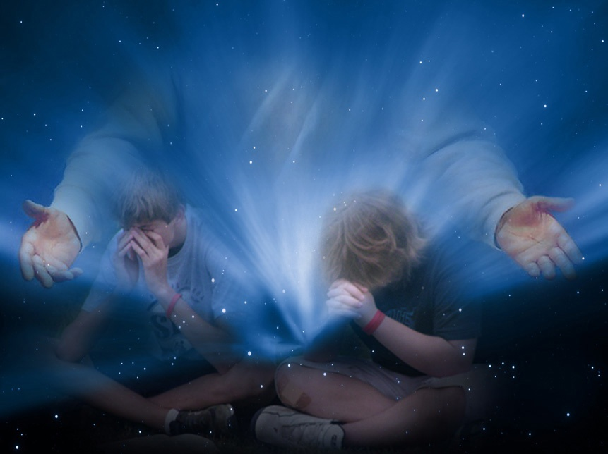
Nel nome del Padre, e del Figlio
e dello Spirito Santo.
Amen.
La grazia del Signore nostro
Gesù Cristo, l’amore di Dio Padre
e la comunione dello Spirito Santo
siano con tutti voi.
E con il tuo spirito.

Slide 15
Confesso a Dio Onnipotente
e a voi fratelli che ho molto peccato in pensieri,
parole, opere e omissioni.
Per mia colpa, mia colpa,
mia grandissima colpa,
e supplico la Beata sempre Vergine Maria, gli angeli, i Santi
e voi fratelli di pregare per me
il Signore Dio nostro.

Slide 16
Dio, Padre buono,
che ci perdona sempre
quando siamo pentiti di vero cuore, abbia misericordia di noi,
perdoni i nostri peccati
e ci conduca alla vita eterna.
Amen.

Slide 17
Gloria a Dio nell'alto dei cieli
e pace in terra
agli uomini di buona volontà.
Noi ti lodiamo, ti benediciamo,
ti adoriamo, ti glorifichiamo,
ti rendiamo grazie
per la tua gloria immensa,
Signore Dio, Re del Cielo,
Dio Padre Onnipotente.

Slide 18
Signore, Figlio unigenito,
Gesù Cristo, Signore Dio,
Agnello di Dio, Figlio del Padre,
tu che togli i peccati del mondo,
abbi pietà di noi;
tu che togli i peccati del mondo,
accogli la nostra supplica;
tu che siedi alla destra del Padre,
abbi pietà di noi.

Slide 19
Perché tu solo il Santo,
tu solo il Signore,
tu solo l'Altissimo,
Gesù Cristo,
con lo Spirito Santo:
nella gloria di Dio Padre.
Amen.

Slide 20
O Dio, che nel profeta accolto dai pagani e rifiutato in patria manifesti il dramma dell'umanità che accetta o respinge la tua salvezza, fa' che nella tua Chiesa non venga meno il coraggio dell'annunzio missionario del Vangelo. Per il nostro Signore Gesù Cristo, tuo Figlio, che è Dio, e vive e regna con te, nell'unità dello Spirito Santo, per tutti i secoli dei secoli. Amen.

Slide 21
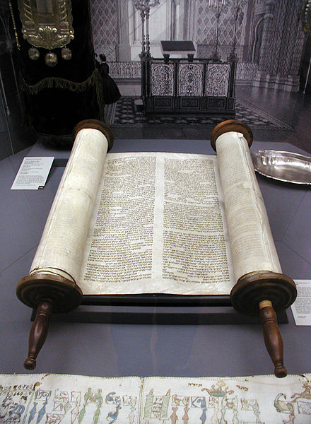
Liturgia
della
PAROLA

Slide 22
Dal libro del profeta Geremia
Nei giorni del re Giosìa, mi fu rivolta questa parola del Signore: «Prima di formarti nel grembo materno, ti ho conosciuto, prima che tu uscissi alla luce, ti ho consacrato; ti ho stabilito profeta delle nazioni.

Slide 23
Tu, dunque, stringi la veste ai fianchi, àlzati e di’ loro tutto ciò che ti ordinerò; non spaventarti di fronte a loro, altrimenti sarò io a farti paura davanti a loro.

Slide 24
Ed ecco, oggi io faccio di te come una città fortificata, una colonna di ferro e un muro di bronzo contro tutto il paese, contro i re di Giuda e i suoi capi, contro i suoi sacerdoti e il popolo del paese.

Slide 25
Ti faranno guerra, ma non ti vinceranno, perché io sono con te per salvarti».
Parola di Dio.
Rendiamo grazie a Dio.

Slide 26
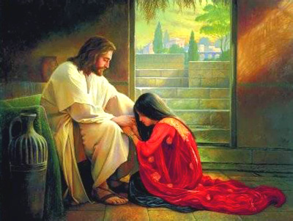
Salmo responsoriale
La mia bocca, Signore,
racconterà la tua salvezza.
In te, Signore, mi sono rifugiato, mai sarò deluso. Per la tua giustizia, liberami e difendimi, tendi a me il tuo orecchio e salvami.

Slide 27
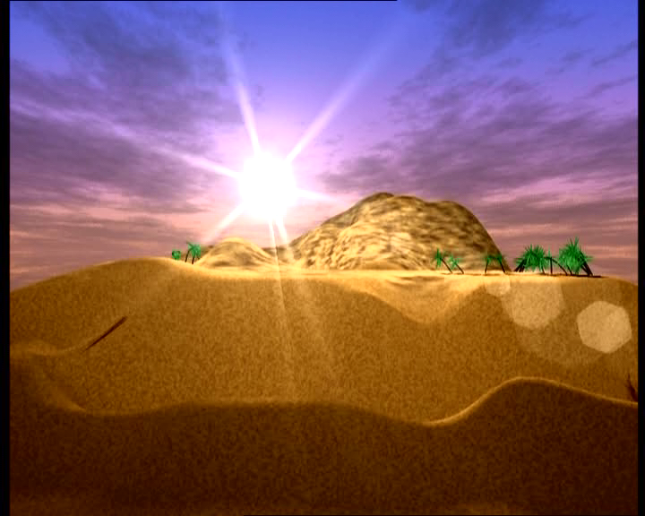
La mia bocca, Signore,
racconterà la tua salvezza.
Sii tu la mia roccia, una dimora sempre accessibile; hai deciso di darmi salvezza: davvero mia rupe e mia fortezza tu sei! Mio Dio, liberami dalle mani del malvagio.

Slide 28
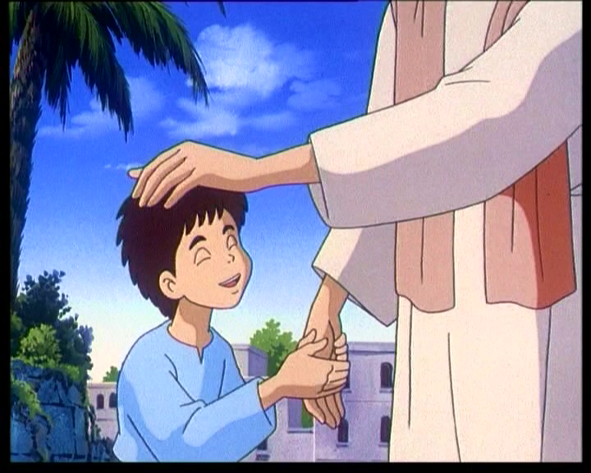
La mia bocca, Signore,
racconterà la tua salvezza.
Sei tu, mio Signore, la mia speranza, la mia fiducia, Signore, fin dalla mia giovinezza. Su di te mi appoggiai fin dal grembo materno, dal seno di mia madre sei tu il mio sostegno.

Slide 29
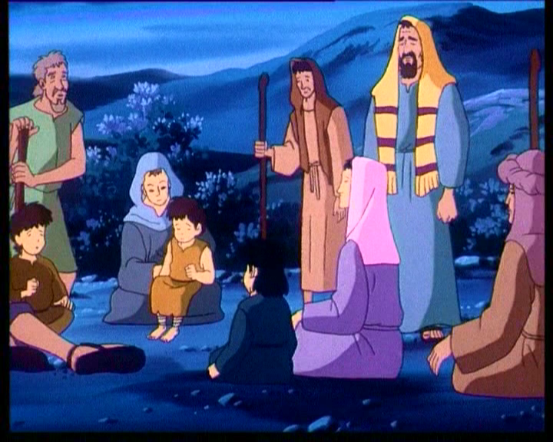
La mia bocca, Signore,
racconterà la tua salvezza.
La mia bocca racconterà la tua giustizia, ogni giorno la tua salvezza. Fin dalla giovinezza, o Dio, mi hai istruito e oggi ancora proclamo le tue meraviglie.

Slide 30
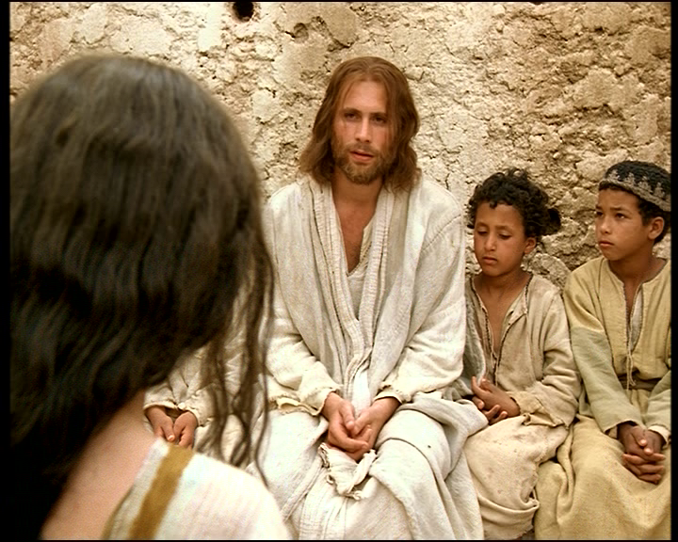
Alleluia
Il Signore mi ha mandato a portare ai poveri il lieto annuncio, a proclamare ai prigionieri la liberazione.

Slide 31
Il Signore sia con voi.
E con il tuo spirito.
Dal Vangelo
secondo Luca.
Gloria a te, o Signore.

Slide 32
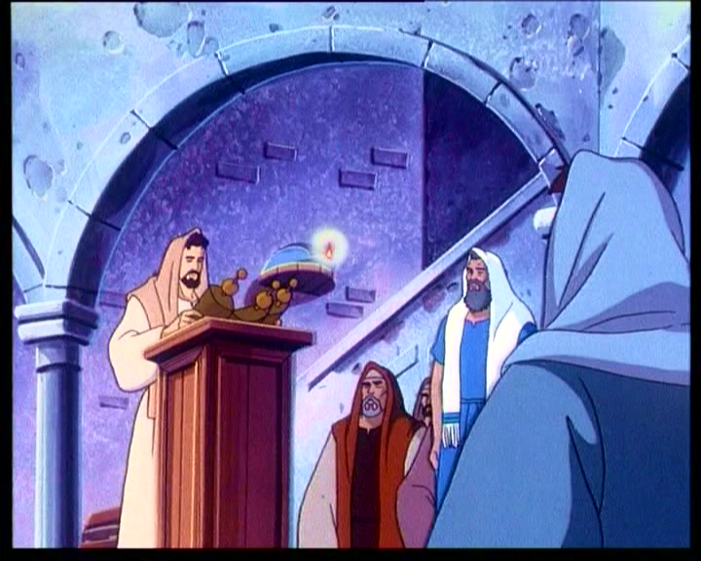
In quel tempo,
Gesù cominciò a dire
nella sinagoga:

Slide 33
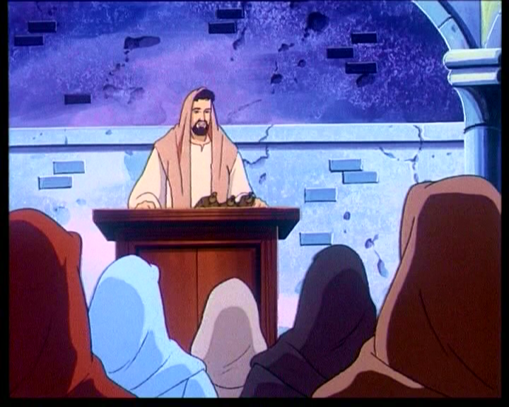
«Oggi si è compiuta questa Scrittura
che voi avete ascoltato».

Slide 34
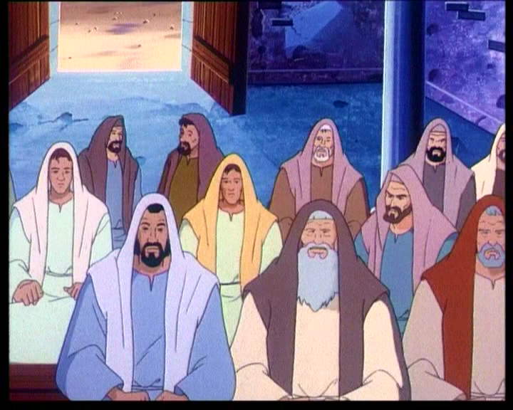
Tutti gli davano testimonianza ed erano meravigliati delle parole di grazia che uscivano dalla sua bocca

Slide 35
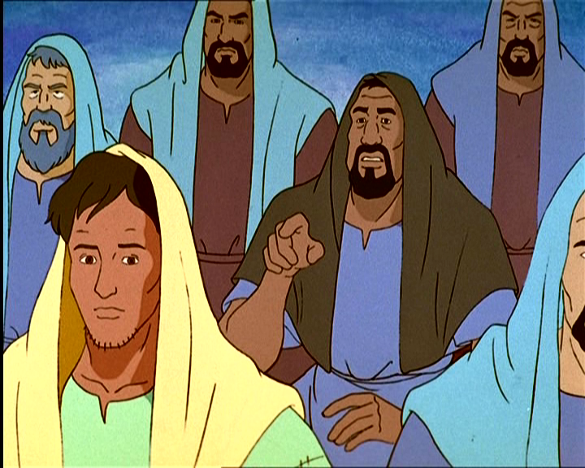
e dicevano: «Non è costui il figlio di Giuseppe?».

Slide 36
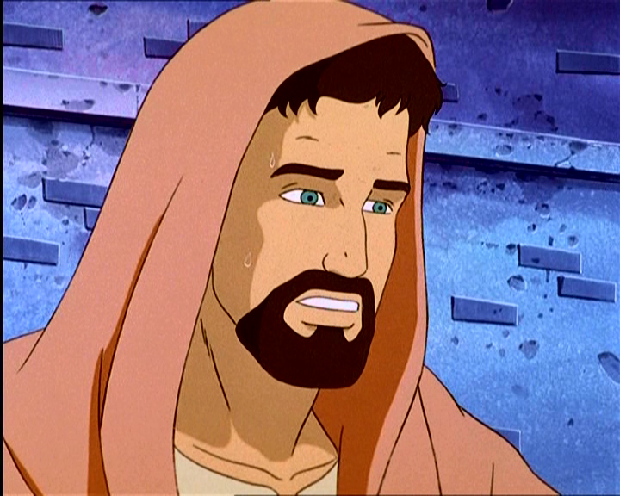
Ma egli rispose loro: «Certamente voi mi citerete questo proverbio: “Medico, cura te stesso. Quanto abbiamo udito che accadde a Cafàrnao, fallo anche qui, nella tua patria!”».

Slide 37
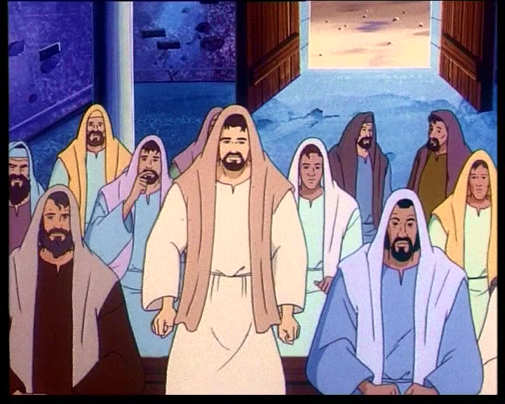
Poi aggiunse: «In verità io vi dico: nessun profeta è bene accetto nella sua patria.

Slide 38
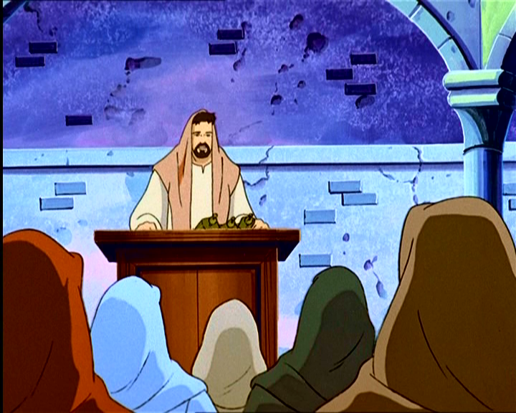
Anzi, in verità io vi dico: c’erano molte vedove in Israele al tempo di Elìa, quando il cielo fu chiuso per tre anni e sei mesi e ci fu una grande carestia in tutto il paese; ma a nessuna di esse fu mandato Elìa, se non a una vedova a Sarèpta di Sidòne.

Slide 39
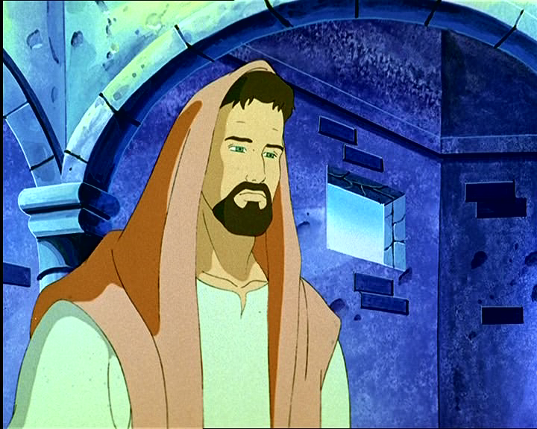
C’erano molti lebbrosi in Israele al tempo del profeta Eliseo; ma nessuno di loro fu purificato, se non Naamàn, il Siro».

Slide 40
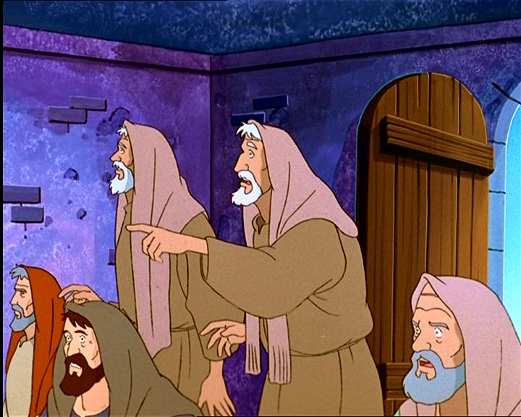
All’udire queste cose, tutti nella sinagoga si riempirono di sdegno.

Slide 41
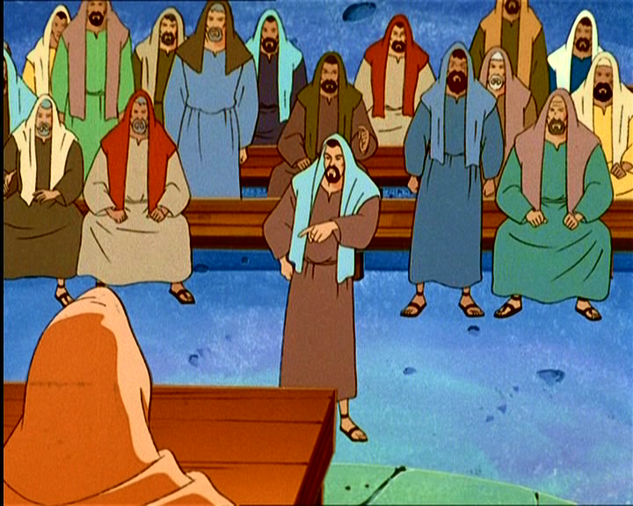
Si alzarono e lo cacciarono fuori della città e lo condussero fin sul ciglio del monte, sul quale era costruita la loro città, per gettarlo giù.

Slide 42
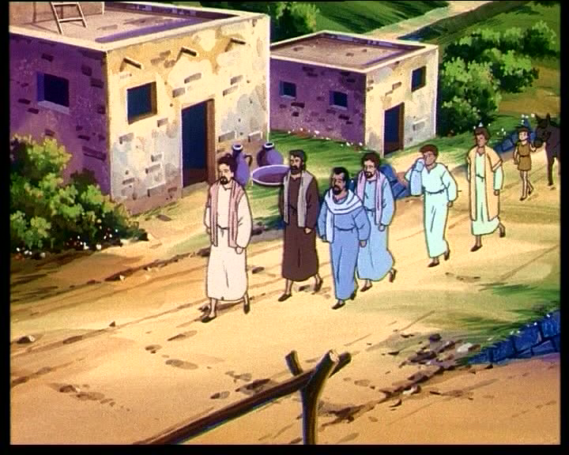
Ma egli, passando in mezzo a loro, si mise in cammino.

Slide 43
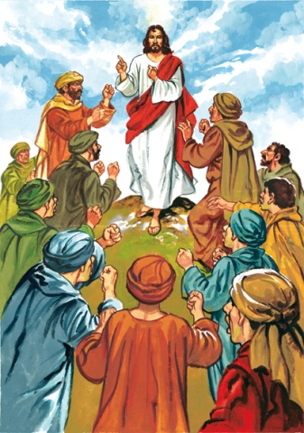
Parola
del
Signore.
Lode a te, o Cristo.

Slide 45
Credo in un solo Dio,
Padre onnipotente,
creatore del cielo e della terra,
di tutte le cose visibili e invisibili.

Slide 46
Credo in un solo Signore, Gesù Cristo, unigenito Figlio di Dio,
nato dal Padre prima di tutti i secoli:
Dio da Dio, Luce da Luce,
Dio vero da Dio vero,
generato, non creato,
della stessa sostanza del Padre;
per mezzo di lui
tutte le cose sono state create.

Slide 47
Per noi uomini
e per la nostra salvezza discese dal cielo, e per opera dello Spirito santo
si è incarnato
nel seno della vergine Maria
e si è fatto uomo.
Fu crocifisso per noi sotto Ponzio Pilato, morì e fu sepolto.
Il terzo giorno è risuscitato,
secondo le Scritture, è salito al cielo, siede alla destra del Padre.

Slide 48
E di nuovo verrà, nella gloria,
per giudicare i vivi e i morti,
e il suo regno non avrà fine.

Slide 49
Credo nello Spirito Santo,
che è Signore e dà la vita,
e procede dal Padre e dal Figlio.
Con il Padre e il Figlio è adorato
e glorificato,
e ha parlato per mezzo dei profeti.

Slide 50
Credo la Chiesa,
una santa cattolica e apostolica.
Professo un solo battesimo
per il perdono dei peccati.
Aspetto la risurrezione dei morti
e la vita del mondo che verrà.
Amen.

Slide 51
FRUTTO DELLA NOSTRA TERRA

Slide 52
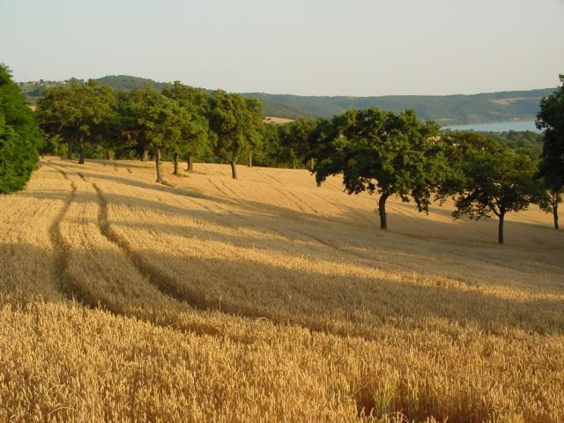
Frutto della nostra terra,

Slide 53
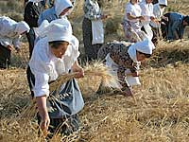
del lavoro di ogni uomo:

Slide 54
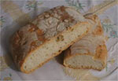
pane della nostra vita,

Slide 55
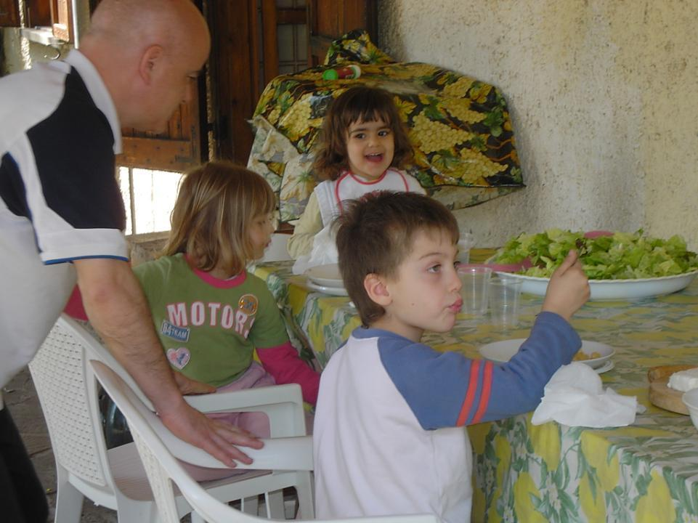
cibo della quotidianità.

Slide 56
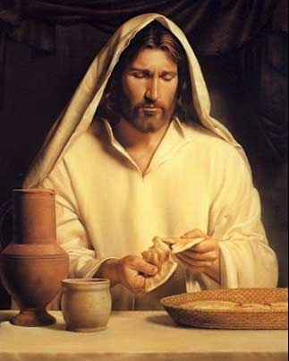
Tu che lo prendevi
un giorno,
lo spezzavi
per i tuoi,
oggi vieni in questo pane, cibo vero dell’umanità.

Slide 57
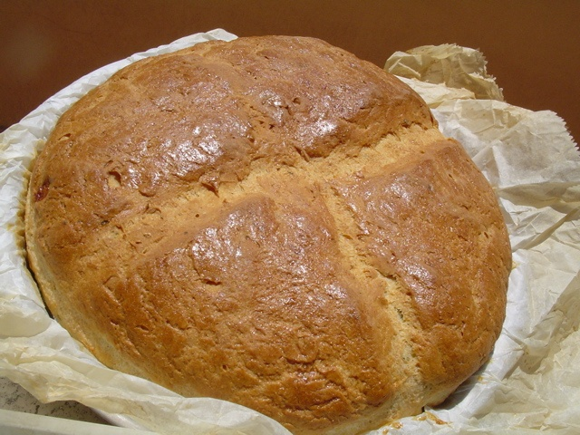
E sarò pane,

Slide 58
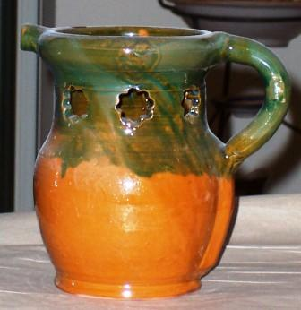
e sarò vino

Slide 59
nella mia vita, nelle tue mani.

Slide 60
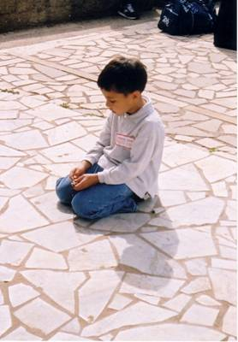
Ti accoglierò
dentro di me farò di me un’offerta viva, un sacrificio gradito a te.

Slide 61
Frutto della nostra terra,

Slide 62
del lavoro di ogni uomo:

Slide 63
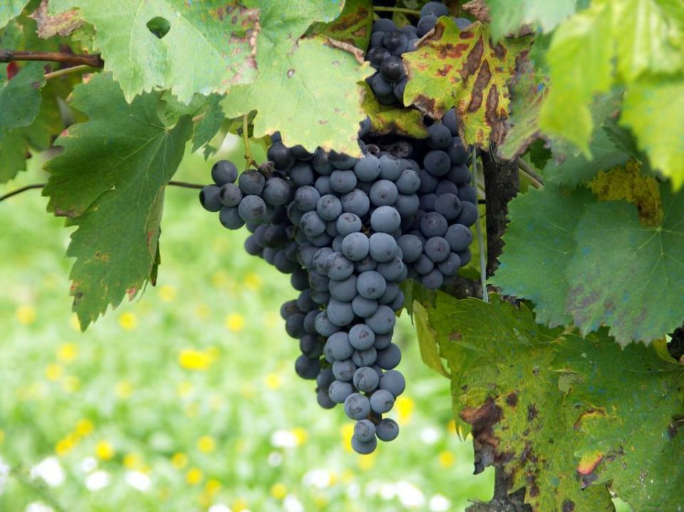
vino delle nostre vigne,

Slide 64
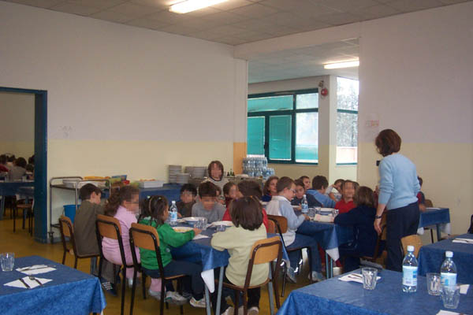
sulla mensa dei fratelli tuoi.

Slide 65
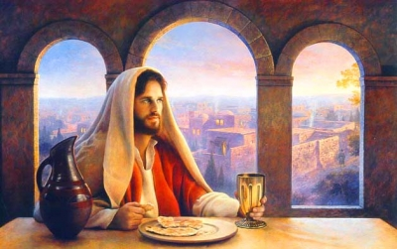
Tu che lo prendevi un giorno,
lo bevevi con i tuoi,
oggi vieni in questo vino,
e ti doni per la vita mia.

Slide 66
E sarò pane,

Slide 67
e sarò vino

Slide 68
nella mia vita, nelle tue mani.

Slide 69
Ti accoglierò
dentro di me farò di me un’offerta viva, un sacrificio gradito a te.

Slide 70
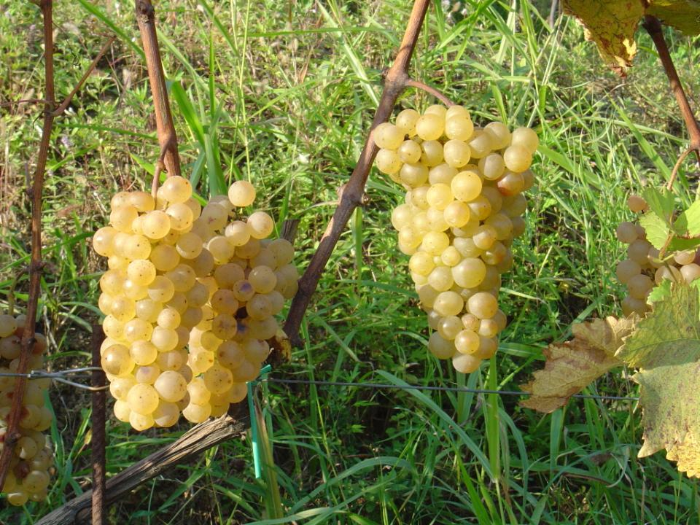

Slide 71
Il Signore sia con voi.
E con il tuo spirito.
In alto i nostri cuori.
Sono rivolti al Signore.
Rendiamo grazie al Signore nostro Dio.
È cosa buona e giusta.

Slide 73
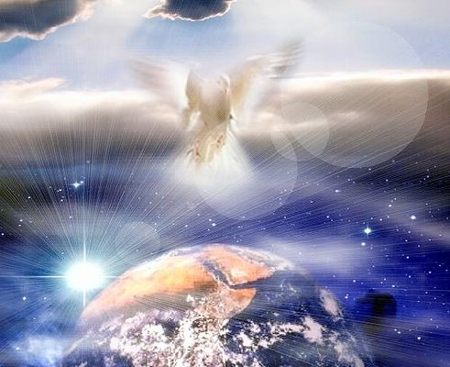
Santo Santo
Santo Santo
Santo il Signore
Santo Santo
Santo Santo
Santo il Signore
Dio dell’universo

Slide 74
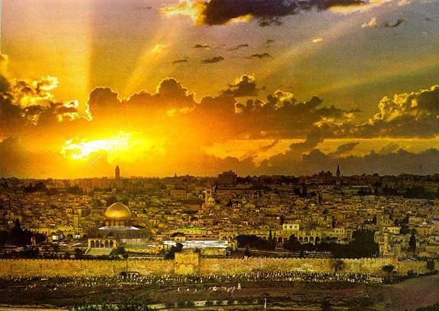
I cieli e la terra
sono pieni
della tua gloria
I cieli e la terra
sono pieni
della tua gloria

Slide 75
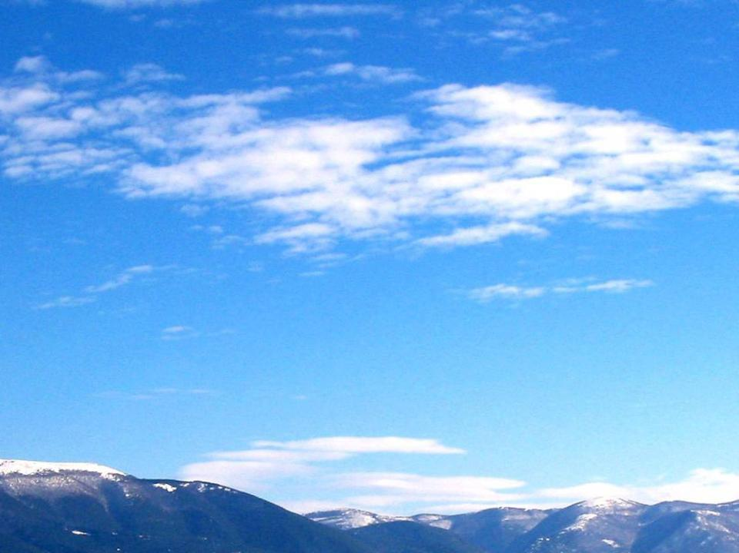
Osanna Osanna Osanna
Osanna Osanna
Osanna
Osanna
Osanna
Nell’alto dei cieli

Slide 76
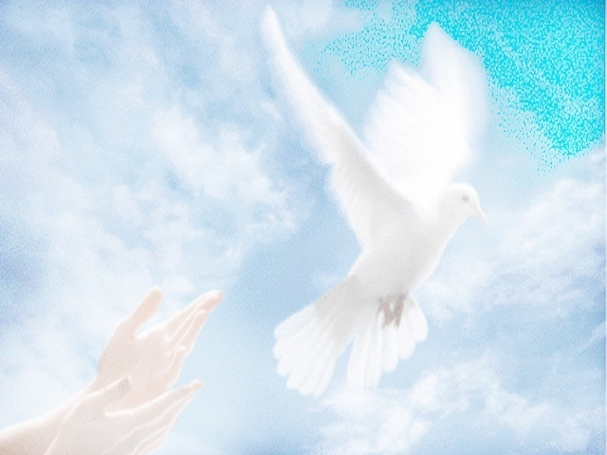
Benedetto è
Benedetto è
è colui che viene
Benedetto è
Benedetto è
è colui che viene
nel nome del Signore.

Slide 77
Osanna Osanna Osanna
Osanna Osanna
Osanna
Osanna
Osanna
Nell’alto dei cieli

Slide 78
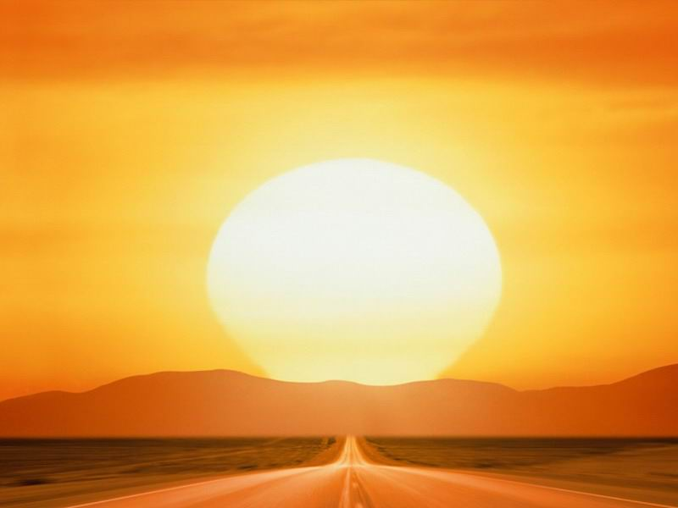
Santo Santo
Santo Santo
Santo il Signore
Santo Santo
Santo Santo
Santo il Signore
Dio dell’universo

Slide 80
Mistero della fede.
Annunziamo la tua morte, Signore,
proclamiamo la tua risurrezione,
nell'attesa della tua venuta.

Slide 82
Per Cristo,
con Cristo
e in Cristo,
a te, Dio Padre onnipotente,
nell'unità dello Spirito Santo,
ogni onore e gloria
per tutti i secoli dei secoli.
Amen.

Slide 84
Padre nostro, che sei nei cieli,
sia santificato il tuo nome,
venga il tuo regno,
sia fatta la tua volontà,
come in cielo così in terra.
Dacci oggi il nostro pane quotidiano,
e rimetti a noi i nostri debiti
come noi li rimettiamo
ai nostri debitori,
e non ci indurre in tentazione,
ma liberaci dal male.

Slide 86
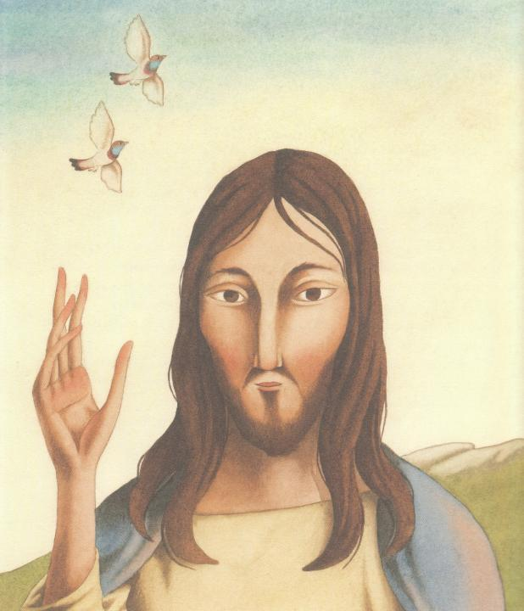
Tuo
è il regno,
tua
la potenza
e la gloria
nei secoli.

Slide 88
Pace a voi: sia il tuo dono visibile; pace a voi: la tua eredità. Pace a voi: come un canto all’unisono che sale dalle nostre città.

Slide 89
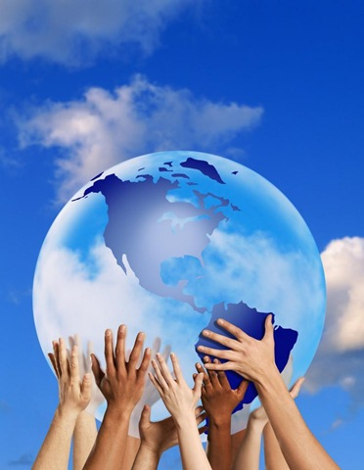
Pace sia, pace a voi: la tua pace sarà sulla terra com’è nei cieli. Pace sia, pace a voi: la tua pace sarà gioia nei nostri occhi, nei cuori.

Slide 90
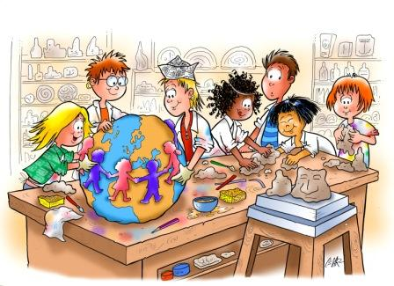
Pace sia, pace a voi: la tua pace sarà luce limpida nei pensieri. Pace sia, pace a voi: la tua pace sarà una casa per tutti.

Slide 91
Agnello di Dio,
che togli i peccati del mondo,
abbi pietà di noi.
Agnello di Dio,
che togli i peccati del mondo,
abbi pietà di noi.
Agnello di Dio,
che togli i peccati del mondo,
dona a noi la pace.

Slide 93
Beati gli invitati
alla Cena del Signore.
Ecco l’agnello di Dio,
che toglie i peccati del mondo.
O Signore, non son degno
di partecipare alla tua mensa:
ma di’ soltanto una parola
e io sarò salvato.

Slide 95
Questo è il nostro tempo per osare, per andare, la parola che ci chiama è quella tua!

Slide 96
Come un giorno a Pietro,
anche oggi dici a noi: "Getta al largo le tue reti insieme a me".

Slide 97
Saliremo in questa barca anche noi, il tuo vento soffia già sulle vele. Prenderemo il largo dove vuoi tu navigando insieme a te, Gesù.

Slide 98
Questo è il nostro tempo,
questo è il mondo che ci dai orizzonti nuovi, vie di umanità…

Slide 99
Come un giorno a Pietro,
anche oggi dici a noi: "Se mi ami più di tutto,
segui me".

Slide 100
Saliremo in questa barca anche noi,il tuo vento soffia già sulle vele. Prenderemo il largo dove vuoi tu navigando insieme a te, Gesù.

Slide 101
Navigando il mare della storia
insieme a te, la tua barca in mezzo a forti venti va.

Slide 102
Come un giorno a Pietro,
anche oggi dici a noi: "Se tu credi in me,
tu non affonderai".

Slide 103
Saliremo in questa barca anche noi,il tuo vento soffia già sulle vele. Prenderemo il largo dove vuoi tu navigando insieme a te, Gesù.

Slide 104
Questo è il nostro tempo per osare, per andare, la parola che ci chiama è quella tua!

Slide 105
Come un giorno a Pietro,
anche oggi dici a noi: "Getta al largo le tue reti insieme a me".

Slide 106
Saliremo in questa barca anche noi, il tuo vento soffia già sulle vele. Prenderemo il largo dove vuoi tu navigando insieme a te, Gesù.

Slide 107
Questo è il nostro tempo,
questo è il mondo che ci dai orizzonti nuovi, vie di umanità…

Slide 108
Come un giorno a Pietro,
anche oggi dici a noi: "Se mi ami più di tutto,
segui me".

Slide 109
Saliremo in questa barca anche noi,il tuo vento soffia già sulle vele. Prenderemo il largo dove vuoi tu navigando insieme a te, Gesù.

Slide 110
Navigando il mare della storia
insieme a te, la tua barca in mezzo a forti venti va.

Slide 111
Come un giorno a Pietro,
anche oggi dici a noi: "Se tu credi in me,
tu non affonderai".

Slide 112
Saliremo in questa barca anche noi,il tuo vento soffia già sulle vele. Prenderemo il largo dove vuoi tu navigando insieme a te, Gesù.

Slide 114
O Dio, che ci hai nutriti alla tua mensa , fa' che per la forza di questo sacramento, sorgente inesauribile di salvezza, la vera fede si estenda sino ai confini della terra.
Per Cristo nostro Signore.
Amen.

Slide 115
Il Signore sia con voi.
E con il tuo spirito.
Vi benedica Dio onnipotente
Padre e Figlio e Spirito Santo.
Amen.
Nel nome del Signore: andate in pace.
Rendiamo grazie a Dio.

Slide 116
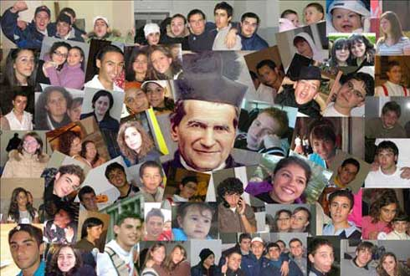
Ciao a tutti
e
Buona Domenica

Slide 117
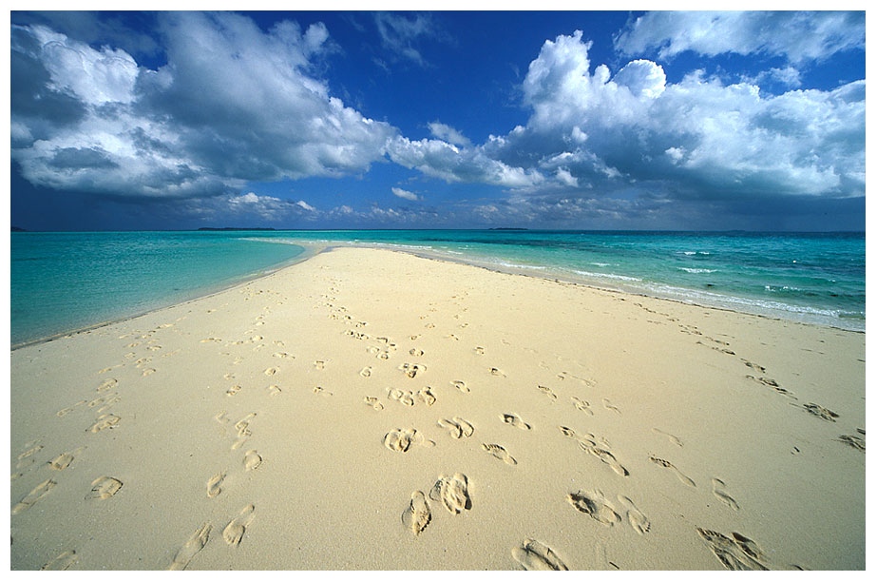
Resta accanto a me

Slide 118
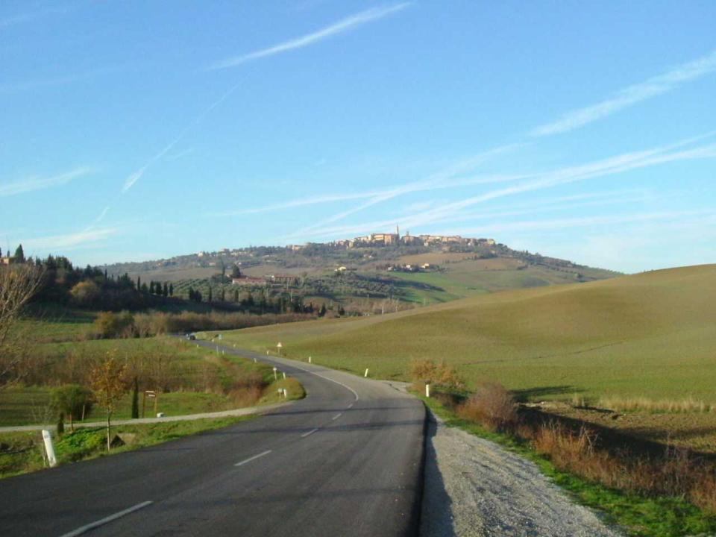
Ora vado sulla mia strada con l’amore tuo che mi guida. Oh Signore,
ovunque io vada,
resta accanto a me

Slide 119
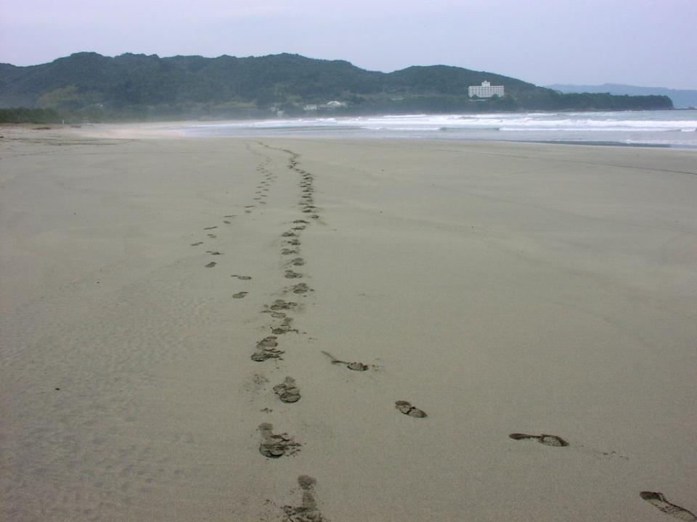
Io ti prego, stammi vicino ogni passo del mio cammino

Slide 120
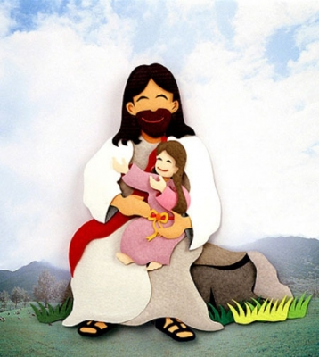
ogni notte,
ogni mattino resta accanto
a me.

Slide 121
Ora vado sulla mia strada con l’amore tuo che mi guida. Oh Signore,
ovunque io vada,
resta accanto a me

Slide 122
Io ti prego, stammi vicino ogni passo del mio cammino

Slide 123
ogni notte,
ogni mattino resta accanto
a me.

Slide 124
Ora vado sulla mia strada con l’amore tuo che mi guida. Oh Signore,
ovunque io vada,
resta accanto a me

Slide 125
Io ti prego, stammi vicino ogni passo del mio cammino

Slide 126
ogni notte,
ogni mattino resta accanto
a me.

